Slide 1
Узнать микрорайон США по описанию.
Здесь самые высокие в стране горы, самые глубокие каньоны, самые большие пустыни и самые плодородные долины. Здесь наибольшее смешение англо- американской, испано-американской индейской культур, наиболее разительное сочетание огромных городов почти безжизненных пространств

Slide 2
Канада

Slide 3
По размерам территории (около 10 млн. км²) Канада уступает только России.
Обозначить на контурных картах
контур страны.

Slide 4
Природные ресурсы
Канады очень велики. Среди ее полезных ископаемых особое значение имеют никель, медь, железные руды, цинк, золото, нефть, природный газ, калийные соли. Мировое значение имеют гидроэнергетические и лесные ресурсы. Национальным достоянием являются также почвенно-климатические ресурсы степных провинций.

Slide 5
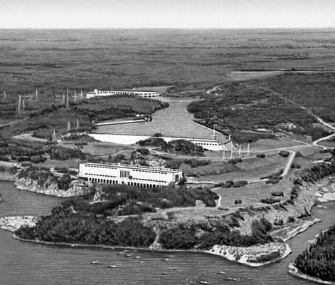
Задание
На контурных картах укажите расположение гидроэнергетических ресурсов
Канады
.

Slide 6
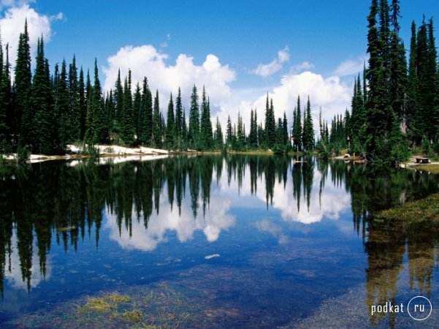
Водные ресурсы
Укажите на контурных картах крупнейшие реки и озёра
Канады.

Slide 7
Население.
Канада - многонациональная страна. Формирование канадской нации происходит в условиях обострения национально-этнических проблем. Самые сложные противоречия связаны с взаимоотношениями между англо-канадцами и франко-канадцами, а также с положением коренного населения.

Slide 8
Дайте характеристику населения по плану:
Численность населения
Официальный язык
Средняя плотность населения
Этнический состав
Религии.
Урбанизация

Slide 9
Экономика Канады.
26 % 2 % 72%

Slide 10
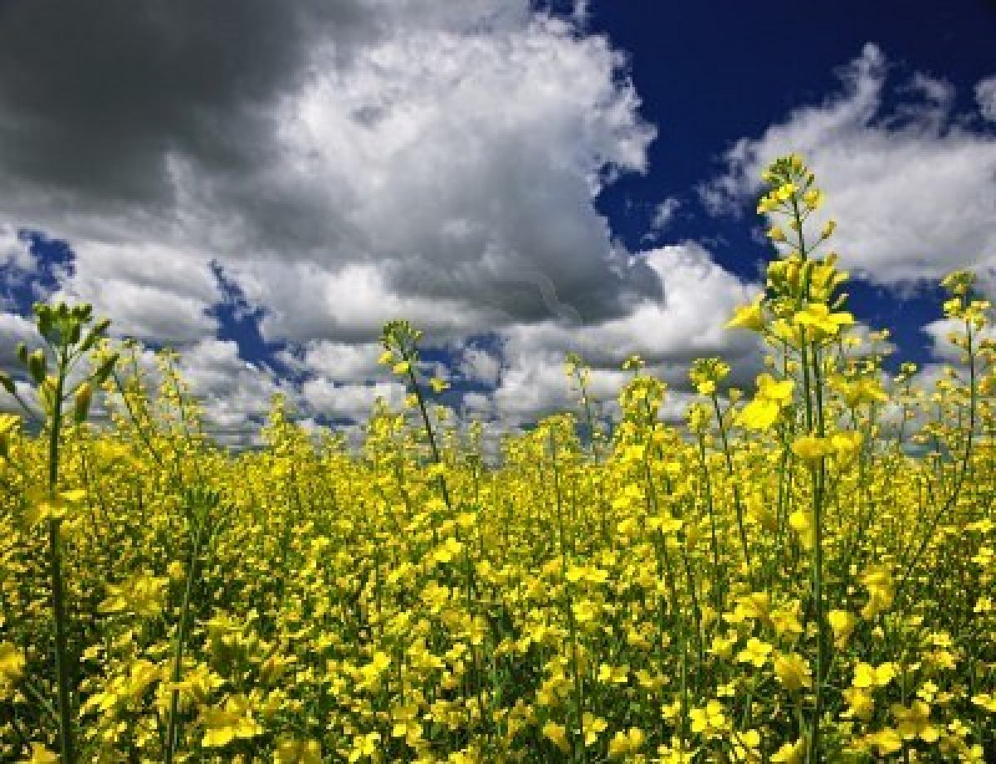
Сельское хозяйство
По карте атласа охарактеризуйте размещение сельскохозяйственных районов Канады.

Slide 11
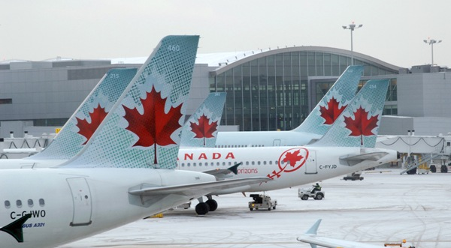
Транспорт
Используя карту атласа охарактеризуйте развитие транспортных систем в Канаде.

Slide 12
Внешнеэкономические связи.
Главными внешнеэкономическими партнерами Канады являются США, Великобритания и ФРГ.
Канада- член НАФТА, НАТО, ОЭСР.

Slide 13
НАФТА
North American Free Trade Agreement
соглашение о свободной торговле между Канадой, США и Мексикой.

Slide 14
НАТО
Организация Североатлантического договора, Северо-Атлантический Альянс
крупнейший в мире военно-политический блок, объединяющий большинство стран Европы, США и Канаду.

Slide 15
ОЭСР
Организация экономического сотрудничества и развития
международная экономическая организация развитых стран, признающих принципы представительной демократии и свободной рыночной экономики.

Slide 16
Домашнее задание
Заполните таблицу
"Основные типологические черты населения и хозяйства США и Канады".
Страны | Численность тип воспроизводства населения | Этнический состав населения | % урбаниза-ции | Отрасли специализа-ции | Территориальная структура хозяйства
США
Канада

